Slide 2
12. MEGA DESCANSO

Slide 3

AGENDA
Mega Descanso

Slide 4
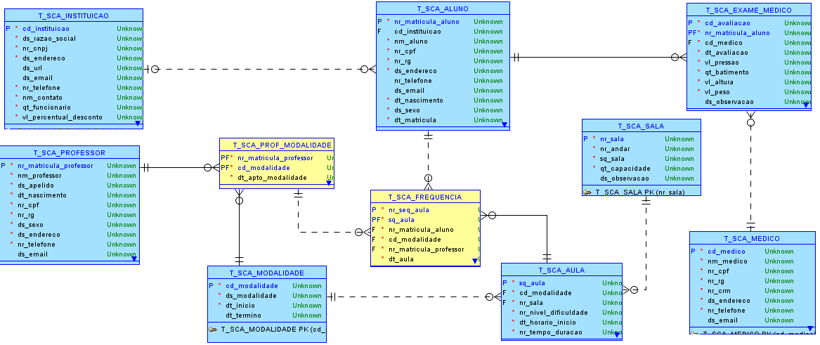
MEGA DESCANSO
3-) Você recebeu o modelo lógico abaixo e precisa elaborar o beans para este projeto. Utilize o conceito de herança para reaproveitar o código ao máximo.

Slide 5
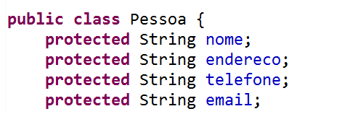
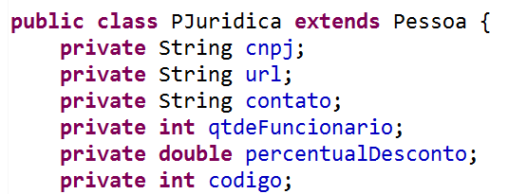

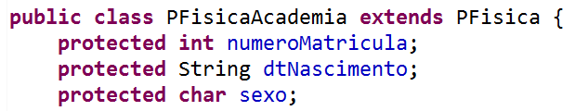


DESCANSO
SE ESTIVER COM DIFICULDADE, MONTE PRIMEIRO O “DIAGRAMA DE CLASSES”.

Slide 6
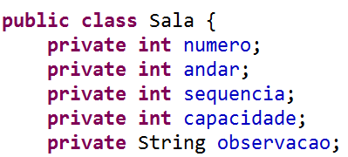
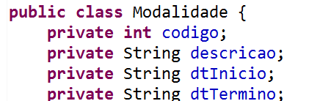
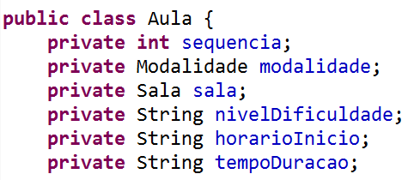
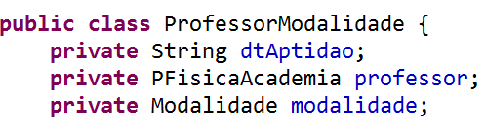
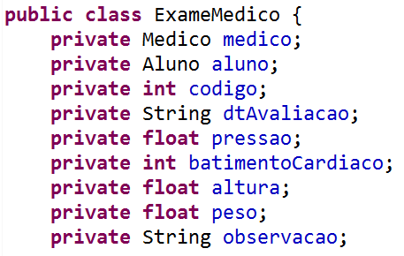
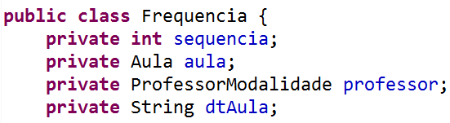
DESCANSO
Defina uma ordem lógica para a criação das outras classes.

Slide 7
DESCANSO
3.1) Crie uma classe no pacote Teste chamada Academia e atenda as seguintes necessidades:
Ao executar, deverá
Instanciar e Preencher um objeto Sala;
Instanciar e Preencher um objeto Modalidade;
perguntar se o usuário final irá cadastrar um Aluno, Médico ou Professor. Se o usuário final digitar “A” você deverá instanciar um objeto Aluno e solicitar os dados complementares (lembrando que o aluno pode ou não ter exame médico associado), se digitar “P” você deverá instanciar um professor e solicitar os dados complementares (lembrando que o professor pode ou não estar apto à modalidades) e por fim, com qualquer outra letra você irá instanciar e solicitar os dados para o cadastro do médico (lembrando que este poderá ou não estar associado à um exame médico).

Slide 8
DESCANSO
3.2) Nos Beans, vamos acrescentar alguns métodos:
Na classe Pessoa, PFisica, PJuridica, PFisicaAcademia, Aluno e Médico crie um método para exibir todos os seus respectivos atributos, inclusive os herdados.
Na classe Pessoa, crie um método que irá somente o primeiro nome da pessoa (utilize os métodos de String).
Na classe PFisica crie um método que deverá retornar quantos caracteres existem no atributo cpf.
Faça com que todos os setter´s para String armazene os dados com letras maiúsculas, exceção ao email e url que deverá armazenar em letras minúsculas.
Crie um método na classe Pessoa que retorne apenas a primeira metade do atributo endereco.
Altere o método setSexo para que ele receba o dado Char e se o mesmo for igual a “M” deverá armazená-lo no atributo caso seja qualquer outro char deverá armazenar no atributo o char “F”.
Na classe Aluno, crie um método chamado calcularMensalidade. Ele deverá receber um valor e retornar um novo valor caso o aluno pertença à uma instituição que possui desconto, caso contrário retorna o mesmo valor que entrou no método.
Crie uma classe de Teste isolada para testar estes métodos.

Slide 9
DESCANSO
3.3) Vamos reduzir a classe de teste “Academia”. Crie métodos para:
Entrada de String
Entrada de float
Entrada de int
3.4) Vamos validar alguns dados, ainda através de métodos dentro da classe de teste “Academia”:
Não permite que cadastre nomes com apenas um caracter, quando isso ocorrer preencha o atributo com “INVALIDO”.
Não permite que a quantidade de funcionarios seja menor que 0.
Não permita que o desconto percentual seja menor que 0 ou maior que 30.
Valide o email para garantir que o mesmo tenha um “@”.
Valide o endereço aceitando endereços que começam apenas com RUA, R, AVENIDA, AV, VIELA, PRAÇA OU PÇ.

Slide 10
DESCANSO
3.5) Acrescente ao Beans e faça as alterações necessárias:
Classe Endereco;
Classe Telefone;
Funcionario que deve ter cargo, salario e carga horária semanal.
3.6) Monte ou atualize o diagrama de classes.

Slide 11

DÚVIDAS...

Slide 12



REFERÊNCIAS
Modificador de Acesso
http://docs.oracle.com/javase/tutorial/java/javaOO/accesscontrol.html
http://www.uni-bonn.de/~manfear/javaprotection.php
Herança
http://docs.oracle.com/javase/tutorial/java/IandI/subclasses.html
Java: Como Programar, 8º Edição
Capítulo 9 – Programação Orientada a Objetos: Herança

Slide 13
Copyright © 2016 Prof. Humberto Delgado de Sousa
Todos direitos reservados. Reprodução ou divulgação total ou parcial deste documento é expressamente proíbido sem o consentimento formal, por escrito, do Professor (autor).

